Slide 1
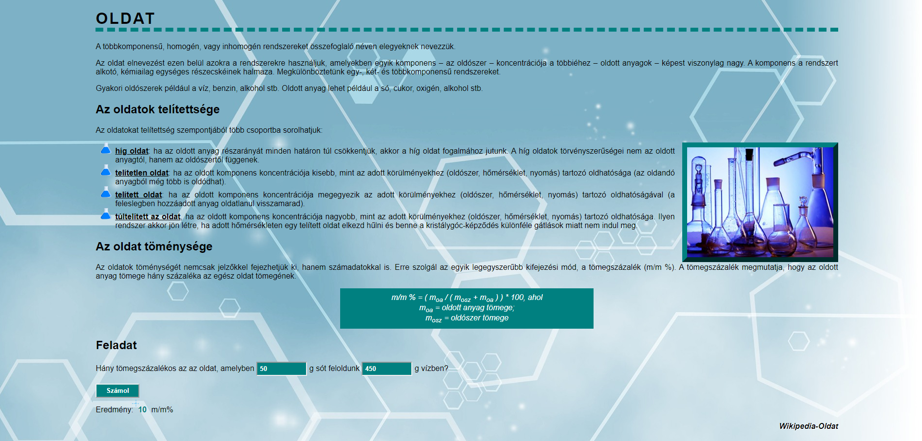
Oldatok weblapfeladat
A következő feladatban egy weboldalt kell készítenie a kémiai oldatokról a feladatleírás és a minta szerintü.
Oldja meg a feladatot kétféleképpen:
A.verzió: a Bootstrap keretrendszert használva
B.verzió: Bootsrap nélkül
A szüséges formázási beállításokat az oldat.css stílusállományban végezze el.

Slide 2
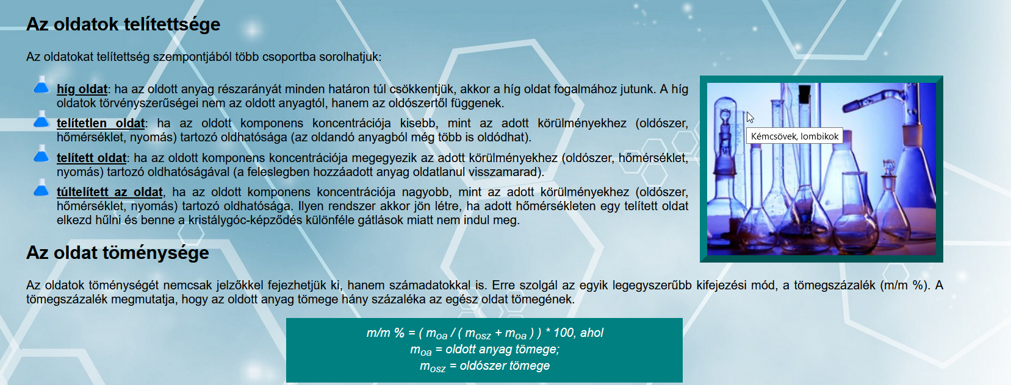

A felsorolás mellett az oldat.jpg kép legyen. Ha a kép fölé visszük az egeret, vagy a kép valamiért nem jeleníthető meg, akkor mindkét esetben a „Kémcsövek, lombikok” szöveg jelenjen meg!
Érje el, hogy a felsorolás szimbóluma a lombik.png kép legyen!
Alakítsa hiperhivatkozássá a weboldal alján található URL-t!

Slide 3
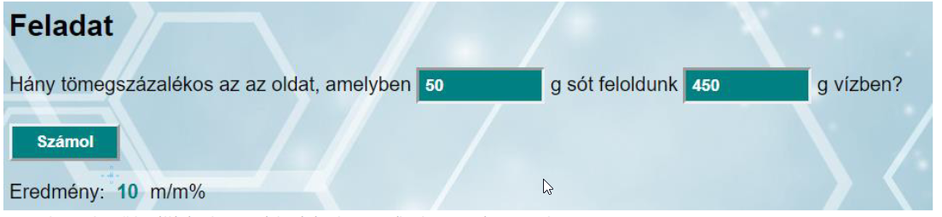

A minta szerinti helyre illesszen be két beviteli mezőt és egy parancsgombot!
A beviteli mezők típusát úgy válassza meg, hogy csak számot lehessen bele írni!
Érje el, hogy a beviteli mezők legkisebb megengedett értéke 0 legyen!
Készítsen alprogramot, amely a beviteli mezők értékei alapján megállapítja, hogy hány tömegszázalékos az oldat!
A számolást a mintán található képlet alapján végezze el! Kerekítésre nincs szükség az eredmény meghatározásakor.
Az eredmény a kérdőjel helyén jelenjen meg!
A Számol parancsgombra való kattintással hívja meg az alprogramot !

